Slide 1
Webseiten mit HTML und CSS
Einführung

Slide 2
Wann ist eine Website gut?
gehaltvoller Inhalt
semantisches Web
gute Performance
Responsive Design
Usability
Accessibility

Slide 3
Gehaltvoller Inhalt
Die Besucher kommen wegen des Inhalts
Content is King

Slide 4
Semantisches Web
die Site ist semantisch korrekt aufgebaut
Maschinen vor allem Suchmaschinen können die Inhalte indizieren und finden
die Inhalte sind findbar

Slide 5
Performance
Code, Text und Medien sind für das schnelle Laden im Browser optimiert

Slide 6
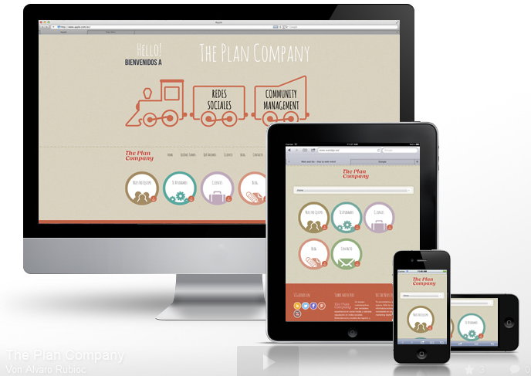
Responsive design

Slide 7
Responsive Design
der Content der Website kann auf unterschiedlichsten Endgeräten und Browsern empfangen werden
progressive Enhancement
je „besser“ das Endgerät, desto fortschrittlicher die Darstellung

Slide 8
Usability
die Site ist einfach und intuitiv nutzbar

Slide 9
Accessibility
Menschen mit Einschränkungen können die Website
wahrnehmen
bedienen
verstehen
und sie ist robust in Bezug auf die Technologie

Slide 10
Webdesign
HTML
Inhalte Struktur, Semantik
CSS
Aussehen, Positionierung
JavaScript
Interaktivitität

Slide 11

CSS

Slide 12
CSS – mit Cascading Style Sheets werden aussehen und Position bestimmt
Schriftarten
Schriftgrößen
Farben
Zeilenabstand
Hintergründe
Abstände
Rahmen
Positionierung
einfaches Verhalten (z. B. Verändern der Farbe bei Auswahl eines Links)

